Slide 1


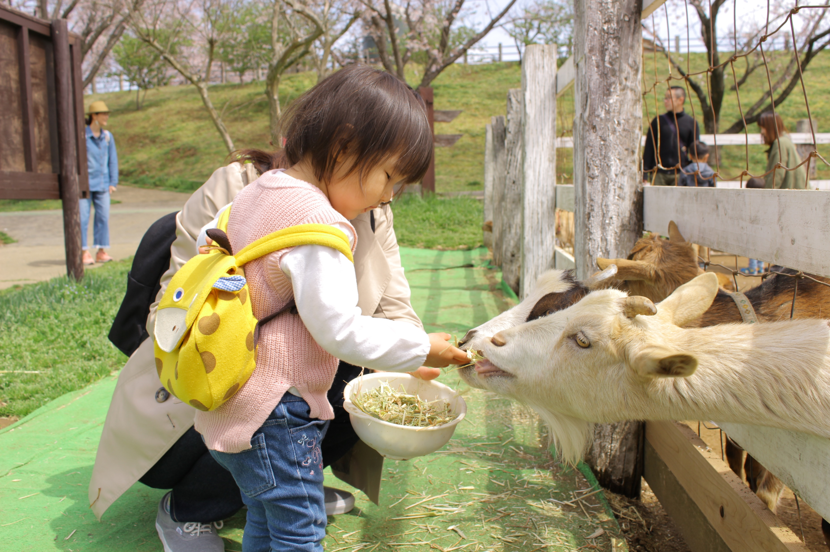




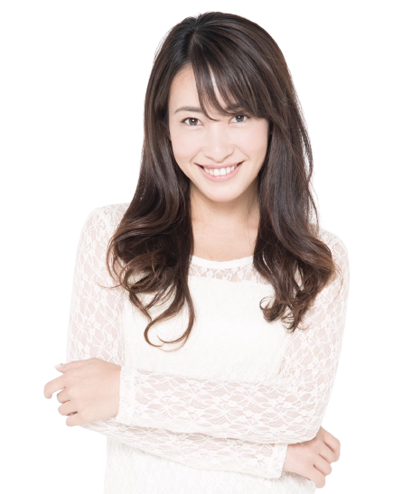
アキラ１００％と行く！
ひまわりと動物とふれあう
成田ゆめ牧場（千葉県）
2
※天候の影響により、ひまわりの開花予定が変更になる場合がございます。
8
開 催
日
月 日
水
14:00 ~ 15:00
音楽や体操を
ご一緒に！
アキラ１００%
村田綾

